Slide 1
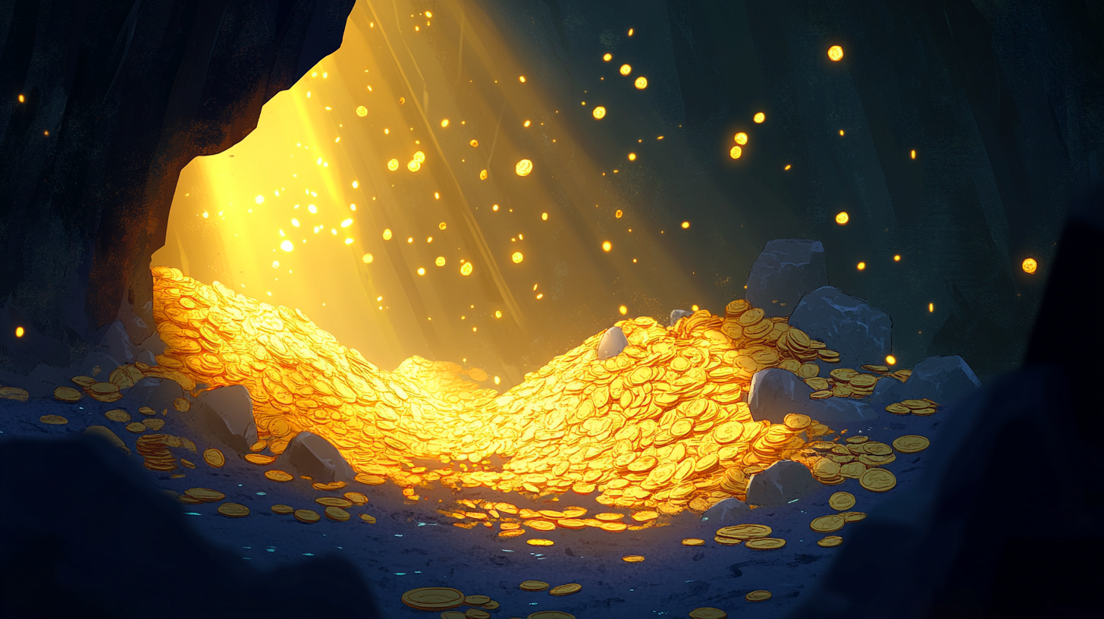












М
П
Д
С
Д
П
К
П
П
У
А
Notes:
утка (общие картинки) стул (общие) кот автобус машина дом пчела

